Slide 1

外邦文学
旧约远古近东背景
Dr. Rick Griffith, Singapore Bible College
BibleStudyDownloads.org

Slide 2
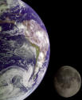
与创世纪相似的记载
188
孟菲斯神论
埃努玛-埃利什
阿拉哈西斯史诗
吉加墨咏史诗
创造
创造
创造和洪水
洪水

Slide 3
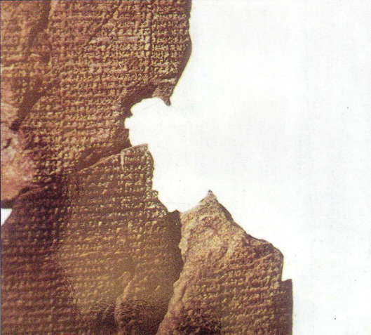
阿拉哈西斯史诗
“让生育女神创造后代，让人来担当神的辛苦… 创造人类让他来负轭… 让宁图和泥，让神和人完全混合在泥中，要有从神的肉体而来的灵” (Arnold/Beyer, 24)
阿卡得 －公元前1650
创造和洪水的故事
造人来帮助劳累过度的神
用泥土造人

Slide 4
创世纪
阿拉哈西斯史诗
安努, 天神
人太吵
阿拉哈西斯造船
采用松香
捕捉动物
下雨7天
后悔降洪水
(Arnold/Beyer, 21-31)
耶和华是唯一的神
人类充满罪恶
挪亚造舟
采用松香
神带来动物
下雨40天
彩虹的应许
(创世纪 6-9)

Slide 5
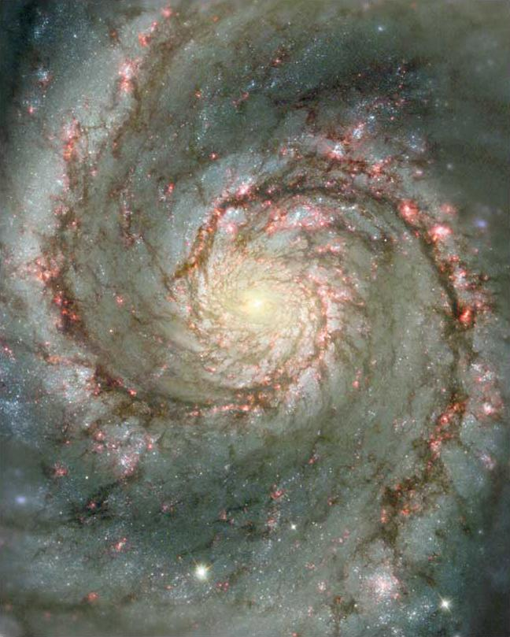
我们都必须回答的问题
创世纪 = "开始"
起源: 我们来自哪儿？
目的: 我为何在这里？有何意义？
道德: 为什么世界上有邪恶？
命运: 我会往哪儿？哪儿有希望吗？

Slide 6

挪亚的性格
“耶和华说： “我要把我创造的人，从地上消灭；无论是人或牲畜，是爬行的动物或是天空的飞鸟，我都要消灭，因为我后悔造了他们。”⁸只有挪亚在耶和华眼前蒙恩。” (6:7-8 CNV).

Slide 7
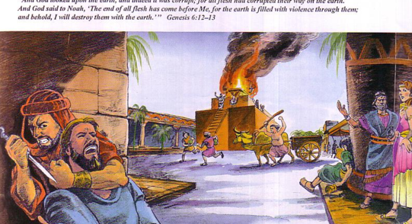
新生的需要…
65
神观看大地，看见世界已经败坏了；全人类在地上所行的都是败坏的。神对挪亚说：“在我面前全人类的尽头已经来到，因为地上由于他们的缘故满了强暴。看哪，我要把他们和世界一起毁灭。(创世纪6:12-13)

Slide 8
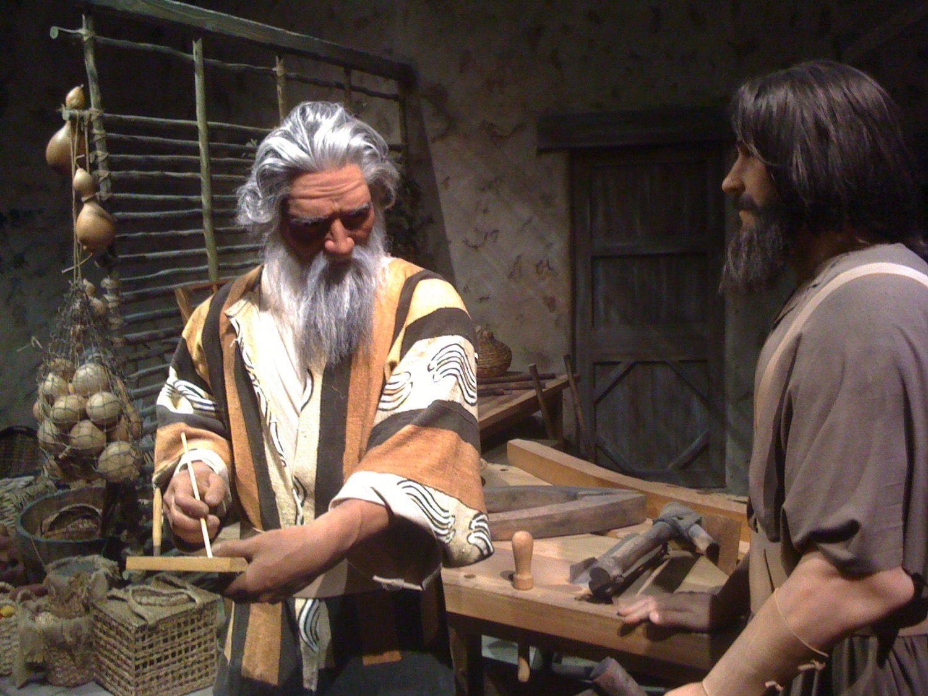
Noah & His Son

Slide 9
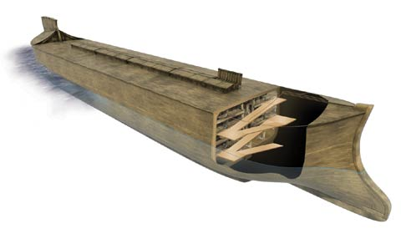
“因着信。。。” (希伯来书11章)
“因着信，挪亚在还没看见的事上，得了 神的警告，就动了敬畏的心，做了一艘方舟，使他全家得救。借着这信心，他就定了那世代的罪，自己也承受了那因信而来的义。” (希伯来书 11:7 CNV)

Slide 10
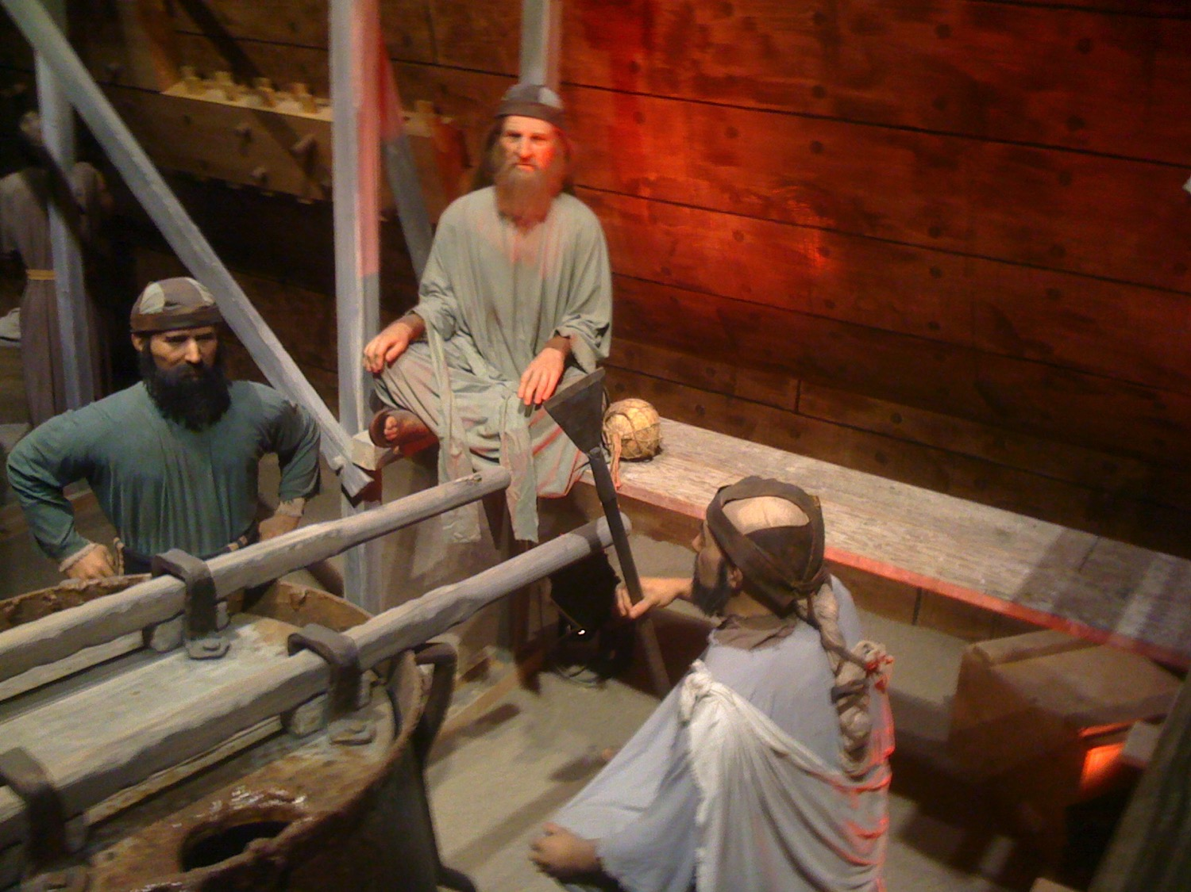
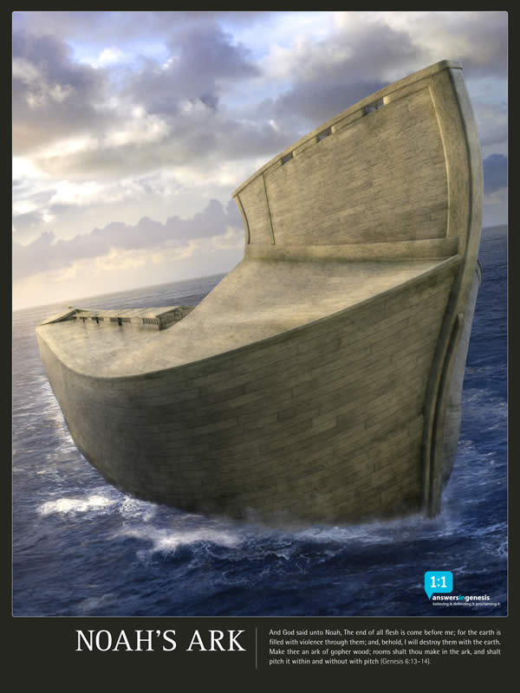
Noah & His Son
挪亚的方舟

Slide 11
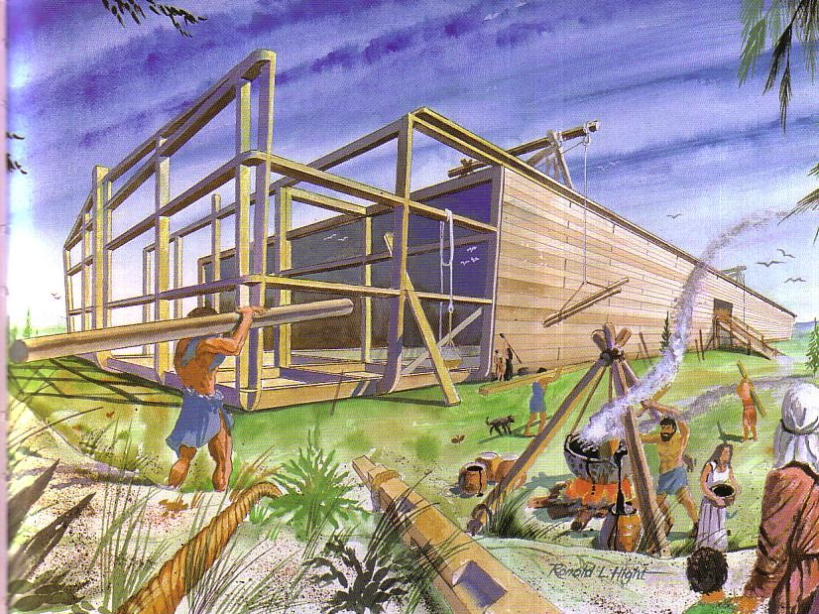
Building the Ark
65

Slide 12
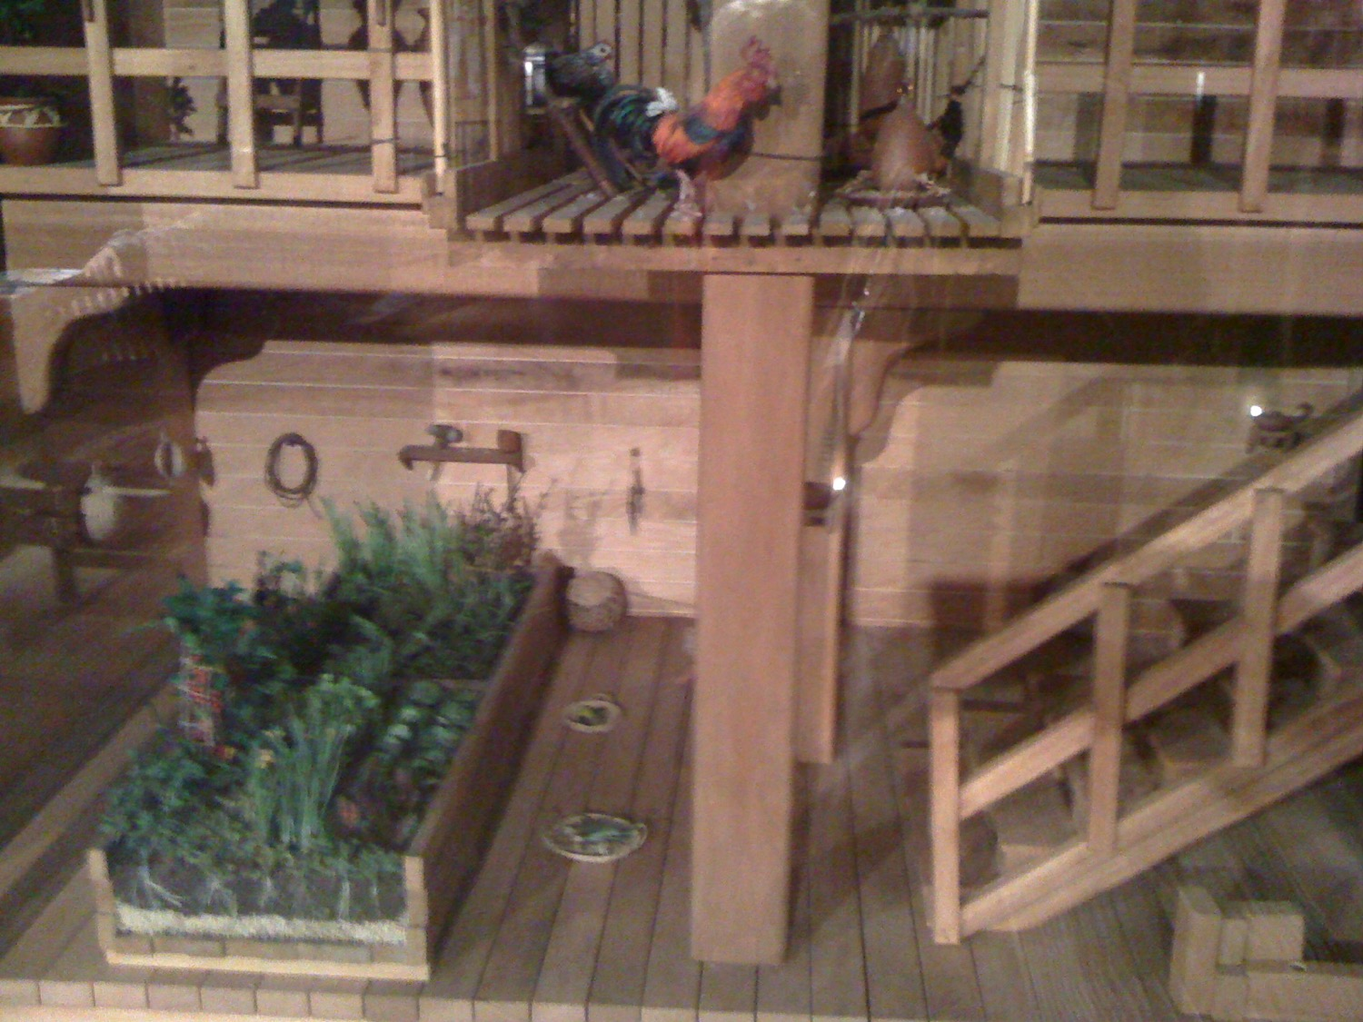
Food in the Ark

Slide 13
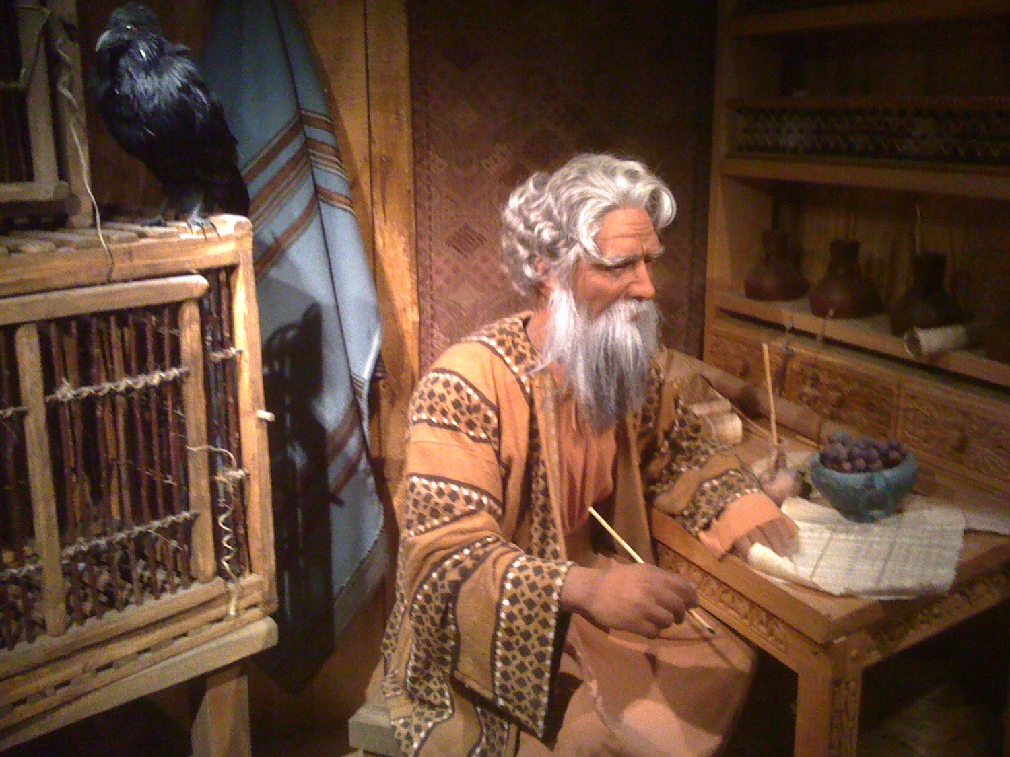
Noah & His Study

Slide 14


Cubit Diagram Sampl e
这是来自eBibleteacher.com 的主日学系列“圣经的世界”中的示例页面
圣经
手指
18英寸
= 1肘
翼展
一掌
长度测量
© EBibleTeacher.com
指数
Notes:
The new "World of the Bible" series has over 450 slides and covers Bible lands, people, time, measurements and culture.
The ancient Bible people used measurements that could be easily reproduced. The cubit was simply the measurement from your elbow to the end of your fingers. Cubits are known to have varied from 16 to 19 inches. In the case of dispute, the king's arm was used to determine the standard cubit.
Like the cubit, spans, handbreadth and fingers were also easily determined. Even today, some people still use these measurements such as in measuring horses.
新的“圣经的世界”系列有450多张幻灯片，涵盖了圣经的土地，人物，时间，尺寸和文化。
圣经里的古代人使用的度量很容易复制。 肘的位置只是从肘部到手指的距离。 肘已知从16英寸到19英寸不等。 在有争议的情况下，国王的手臂被用来确定标准肘骨。
像肘一样，翼展，一掌和手指也很容易确定。 即使在今日，有些人仍然使用这些测量值，例如在测量马匹。

Slide 15
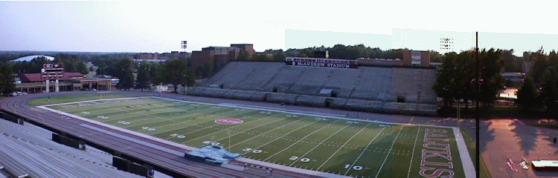
挪亚方舟的尺寸
舟要长一百三十三公尺，宽二十二公尺，高十三公尺。创世记 6：15 CNV
指数

Slide 16
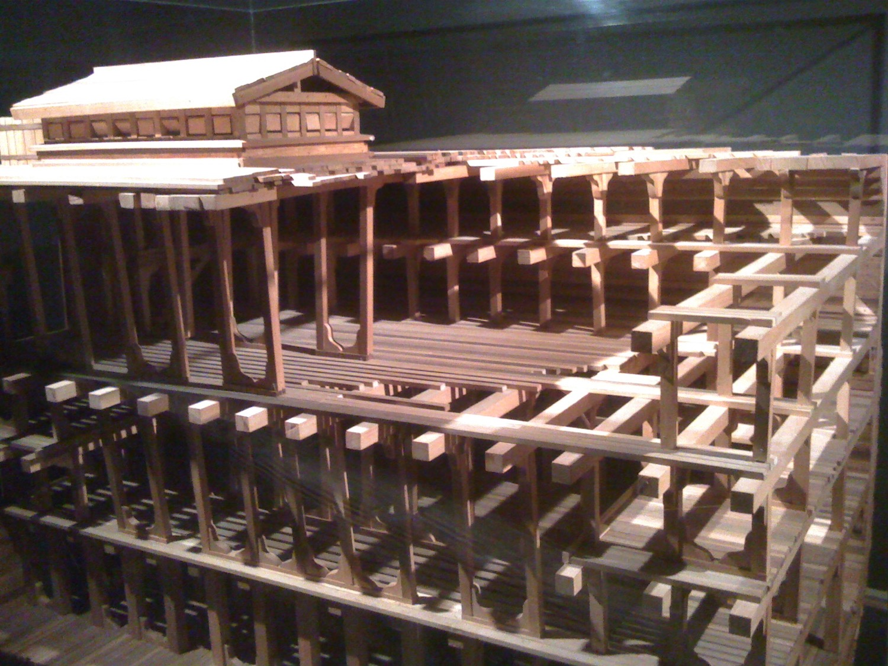
The Ark

Slide 17
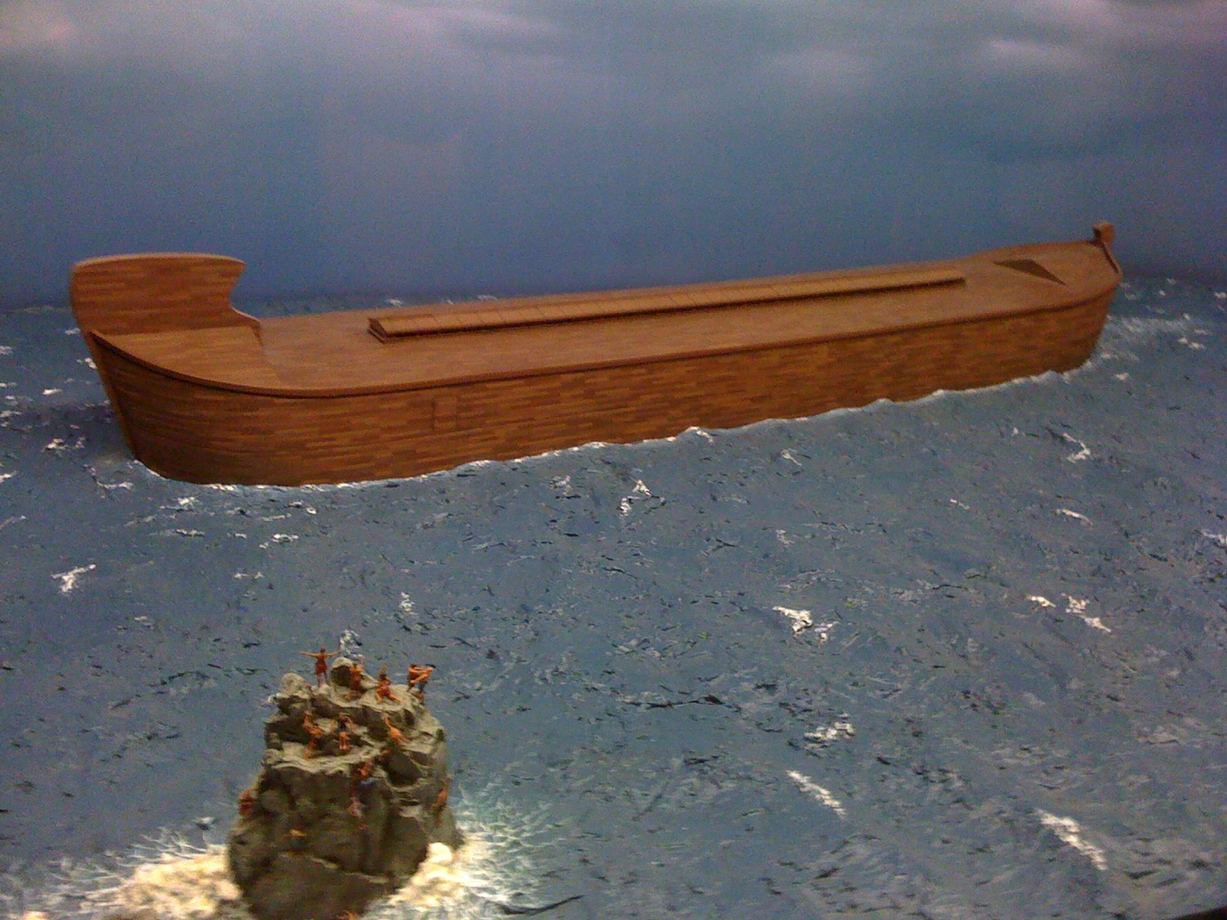
The Ark

Slide 18
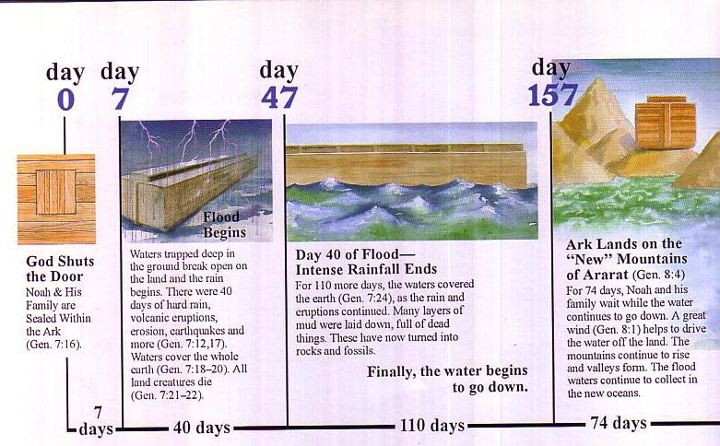
Flood Chronology
洪水年表
第0天
第7天
第47天
第157天
洪水开始
被困在地下深处的水涌到陆地上，雨开始了。有40天的大雨，火山爆发，地震等等(创世记 7:12,17)。水覆盖整个地球 (创世记 7:18-20)。所有陆地生物都死了(创世记 7:21-22) 。
洪水第40天 - 强降雨结束
再过110天，随着雨水和火山喷发的持续，水继续覆盖地球 (创世记 7:24)。 许多含有死去东西的泥层被铺设. 这些现在变成了岩石和化石。
最后水开始消退。
方舟落在亚 拉 腊 的“新”山上（创世记8：4）
挪亚和他的家人等待74天期间, 水继续消退。 一阵大风 (创世记 8:1）有助于将水驱离陆地。 山脉继续上升，山谷继续形成。
上帝关上了门
挪亚和他的家人被密封在方舟内 (创世记 7:16)
7
天
74 天
40 天
110 天

Slide 19
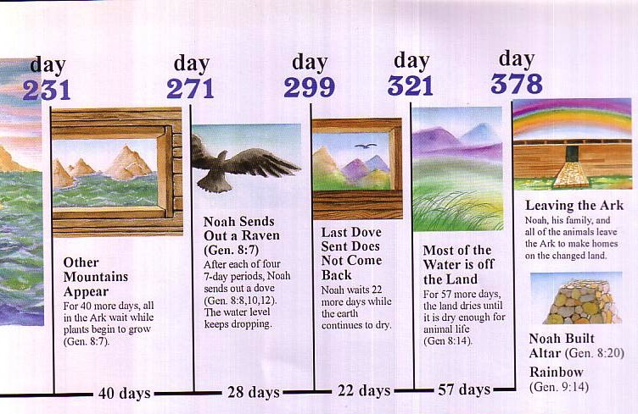
Flood Chronology
洪水年表
第
231天
第
271天
第
299天
第
321天
第
378天
离开方舟
挪亚，他的家人和所有动物离开方舟，在改变了的土地上建造家园。
挪亚发出一只乌鸦(创世记 8:7)
在每四个7天的时间段之后, 挪亚会发出一只鸽子 (创世记 8:8, 10, 12) 。水继续消退。
最后发出的鸽子不归
挪亚再等22天, 同时地球继续干涸。
大部分的水已从陆地退去
再过57天，土地干涸直至足以让动物生活 (创世记 8:14).
其他山脉出现
再过40天，方舟里的所有人都继续等待。 同时植物开始生 (创世记 8:7)
挪亚建造了祭坛 (创世记 8:20)
彩虹(创世记 9:14)
40 天
28 天
22 天
57 天

Slide 20
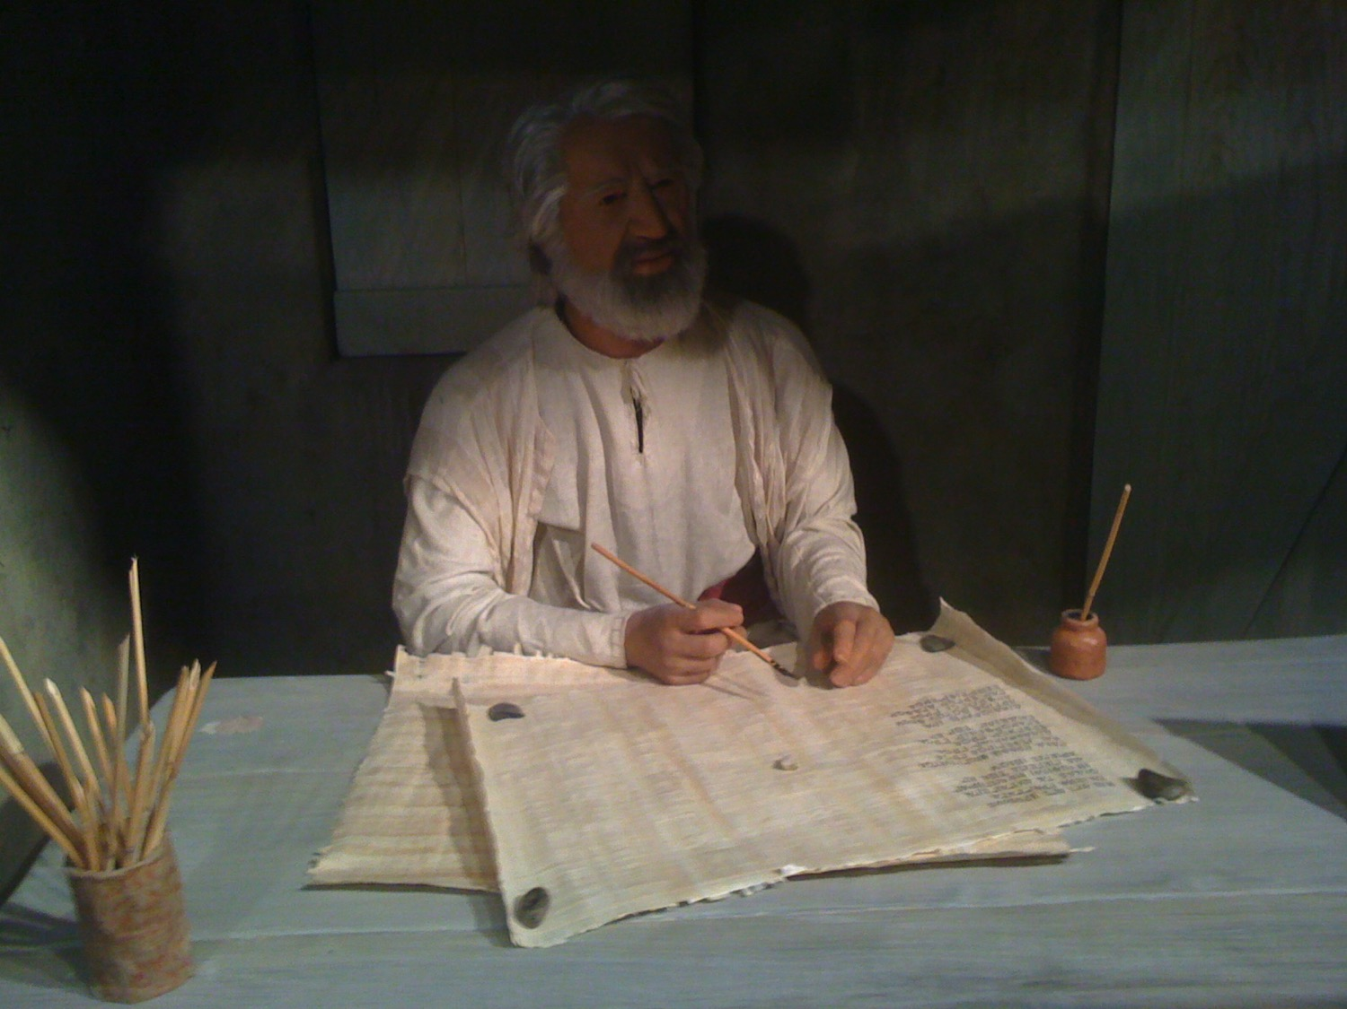
大洪水的视交叉
等待洪水7天 (7:4)
等待洪水7天 (7:10)
40天的洪水 (7:17a)
150天水势浩大 (7:24)
神顾念挪亚 (8:1)
150天水不断退去 (8:3)
40天的等待 (8:6)
7天的等待 (8:10)
7天的等待 (8:12)
– Gordon Wenham, Genesis 1–15, Word Biblical Commentary (Dallas: Word Books, 1994)
（创世记1-15章，圣经经文）

Slide 21

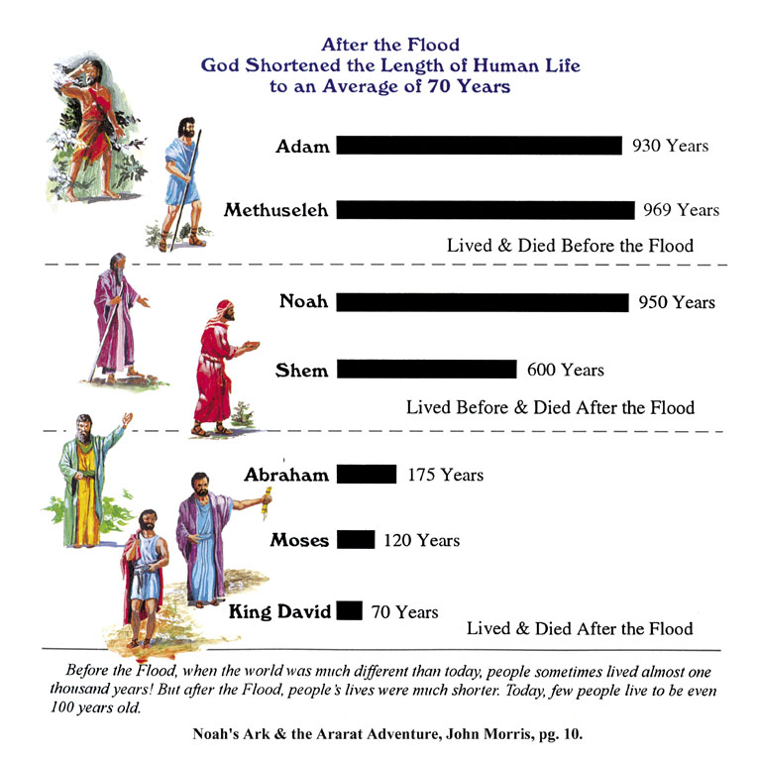

Patriarch's long lives
90
Ages of people when they died
他们去世时的年龄
亚当
930 岁
玛土撒拉
969 岁
Noah
挪亚
950 岁
闪
600 岁
洪水解释了寿命缩短的原因
亚伯拉罕
175 岁
Moses
摩西
120 岁
大卫
70 岁
Notes:
From John Morris, Noah's Ark and the Ararat Adventure, p. 10.

Slide 22

苏美尔国王的名单
64a
大约刻于公元前1800年（大约洪水后的六百年）
据说这十位王在洪水之前各活21,000至43,200年之间
(对照创5)
Arnold & Beyer, Readings from the ANE, 150
（古代近东的记录）
Notes:
See Clifford Wilson, The Stones Sill Shout, 25 and Arnold/Beyer, Readings from the ANE, 150.

Slide 23
苏美尔国王的名单
“当王权从天降下。。。
亚路林成王然后统治了
28,800年。。。
八位王统治了241,000年。
然后洪水掩盖了全世界。”
64a
国王及总统治年
亚路林(Alulim) 28,800
亚拉甲(Alalgar) 36,000
安门鲁亚拿(Enmenluanna) 43,200
安门加蓝拿(Enmengalanna) 28,800
督姆洗(Dumuzi) 36,000
安西巴洗亚拿(Ensipazianna) 28,800
安门督兰拿(Enmeduranna) 21,000
吾珥巴土土(Urbatutu) 18,600
总计 241,200
Arnold & Beyer, Readings from the ANE, 150
（古代近东的记录）
Notes:
See Clifford Wilson, "The Stones Sill Shout p. 25 and Arnold/Beyer, "Readings from the ANE," 150

Slide 24
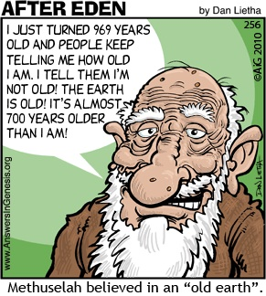
玛土撒拉
伊甸后
90
我刚满969岁，人们一直告诉我我很老。 我告诉他们我不老！ 地球是旧的！ 比我老700年！
玛土撒拉相信“旧地球”

Slide 25
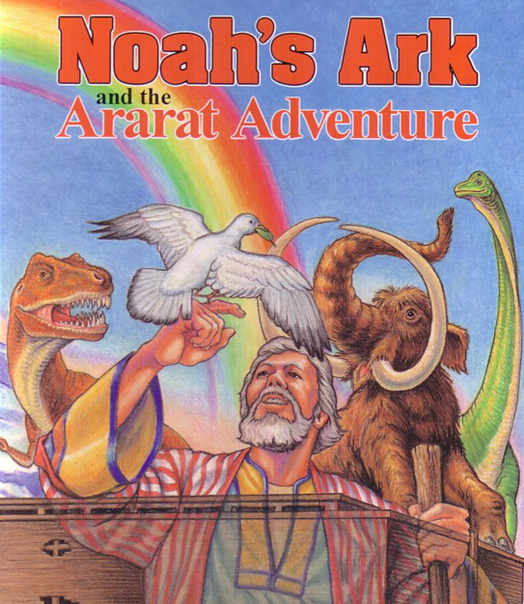
为什么没有恐龙在挪亚方舟上?

Slide 26
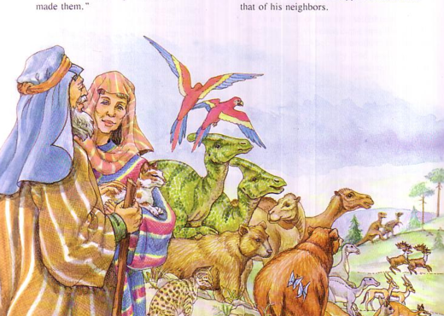
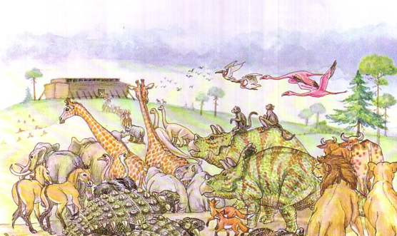
创世纪 6:19 所有的活物，你要把每样一对，就是一公一母，带进方舟，好和你一同保全生命。

Slide 27
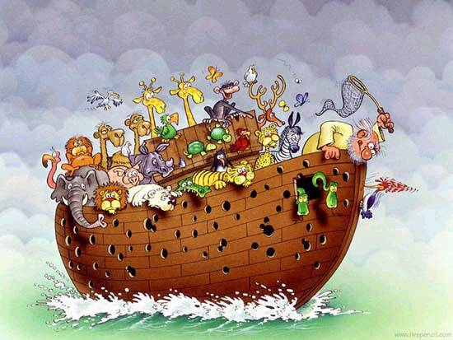

方舟上也有啄木鸟
“各种动物每样两个…”

Slide 28
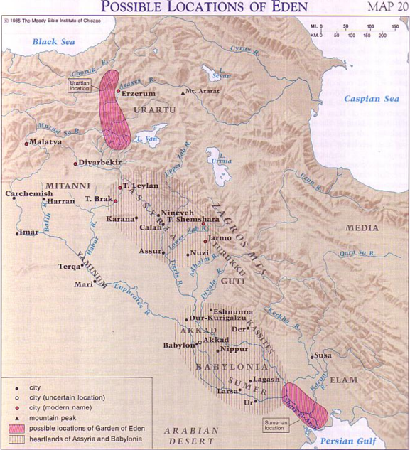
Barry Beitzel, Moody Atlas, 75
亚拉腊
底格里斯
幼发拉底
创世纪6～8

Slide 29
Slides on
创世记7章

Slide 30

全地被洪水淹没
这事对你是否真的很重要？
77j
创世记7-8章

Slide 31

休·罗斯博士: 区域性（中东地区）洪水
77i
http://www.reasons.org/exploring-extent-flood-what-bible-says-part-two
“创世纪中描述的洪水可能的确超越了美索不达米亚地区。虽然创2-8中提到的绝大部分地名都位于美索不达米亚，仍然有些例外存在——比如比逊和基训河。这两条河都发源于阿拉伯半岛南部。由此可推断，创世纪中描述的大洪水不仅淹没了整个美索不达米亚，也覆盖了整个波斯湾地区及南阿拉伯的大部”
Notes:
http://www.reasons.org/interpreting-genesis/noahs-flood/exploring-extent-flood-part-one

Slide 32
休·罗斯博士: 区域性（中东地区）洪水
77i
http://www.reasons.org/exploring-extent-flood-what-bible-says-part-two
罗斯为什么提倡区域性的洪水？
旧地球的前提
“世界”在其他旧约经文中的含义
Notes:
http://www.reasons.org/interpreting-genesis/noahs-flood/exploring-extent-flood-part-one

Slide 33

反对区域性洪水理论的声音
77j
若洪水真是区域性的，那为何还要建造方舟？诺亚翻过几座大山不就可以逃开了？
若洪水是区域性的，神为何要将动物留存余种？
Ken Ham & Terry Mortenson, “What’s Wrong with Progressive Creationism?”
in The New Answers Book 2 [http://www.answersingenesis.org/articles/nab2/whats-wrong-with-progressive-creation]

Slide 34
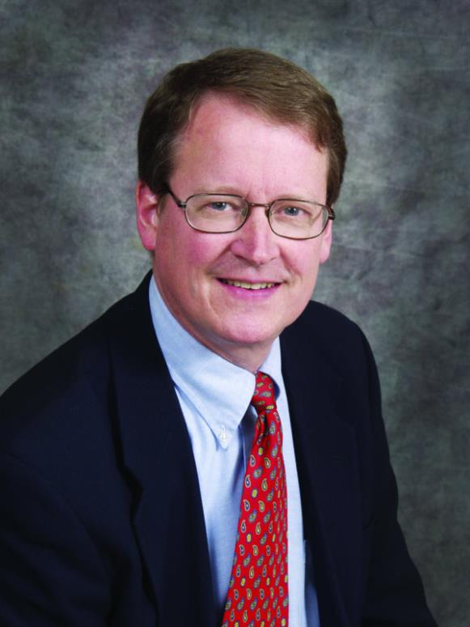
反对区域性洪水理论的声音
77j
若洪水是区域性的，为何方舟要建的那么大？因为美索不达米亚地区的动物种类并没有那么多。
若洪水真是区域性的，鸟类便不必登上方舟。只要飞过几座山便可活命
Ken Ham & Terry Mortenson, “What’s Wrong with Progressive Creationism?”
in The New Answers Book 2 [http://www.answersingenesis.org/articles/nab2/whats-wrong-with-progressive-creation]

Slide 35

反对区域性洪水理论的声音
77j
如果洪水是区域性的，水怎么可能升到高山上15 肘 （8米） (创世记 7:20)? 水是追求自己的水平。它不能上升到覆盖当地的山脉，同时却不影响世界其他的地区。
Ken Ham & Terry Mortenson, “What’s Wrong with Progressive Creationism?”
in The New Answers Book 2 [http://www.answersingenesis.org/articles/nab2/whats-wrong-with-progressive-creation]

Slide 36
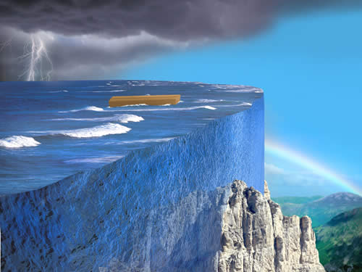
洪水水位究竟有多高？
77j
水势甚大，在地上大大上涨，方舟就在水面上漂来漂去。水势在地面上越来越大，天下所有的高山都被淹没了。水势浩大，比众山高出七公尺，山岭都被淹没了。（创7：18-20）

Slide 37
反对区域性洪水理论的声音
77j
若洪水果真是区域性的，那些生活在罪中，不住在这个区域内的人们便不会受到任何影响。若这些人逃过了神对罪的审判，耶稣在太24：37-39中提到的“人们”又指的是谁？若洪水的审判不针对全人类，即将来临的审判也不用针对全人类。
Ken Ham & Terry Mortenson, “What’s Wrong with Progressive Creationism?”
in The New Answers Book 2 [http://www.answersingenesis.org/articles/nab2/whats-wrong-with-progressive-creation]

Slide 38
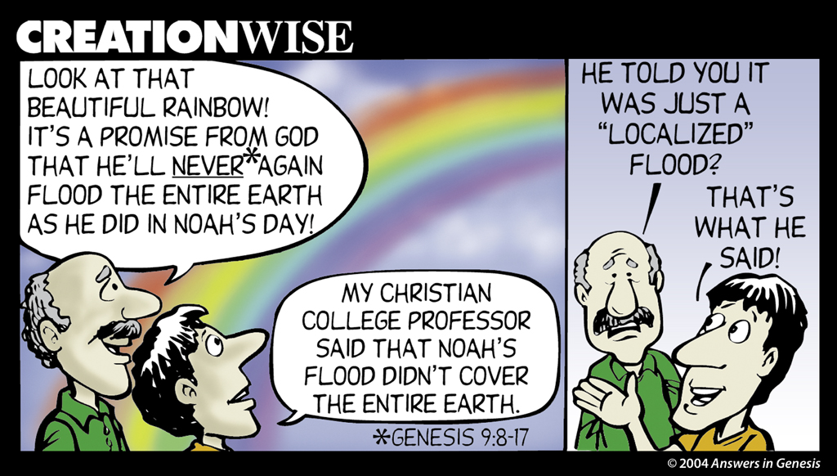
CW-Local Flood 1 01129
那条美丽的彩虹便是上帝与 人所立的约，洪水不会再像诺亚时代一般淹没地球了
他跟你说洪水是区域性的？！
嗯，他是这么说的
我神学院的老师可不是这么说的。他告诉我诺亚时代的大洪水并没有覆盖整个地球

Slide 39
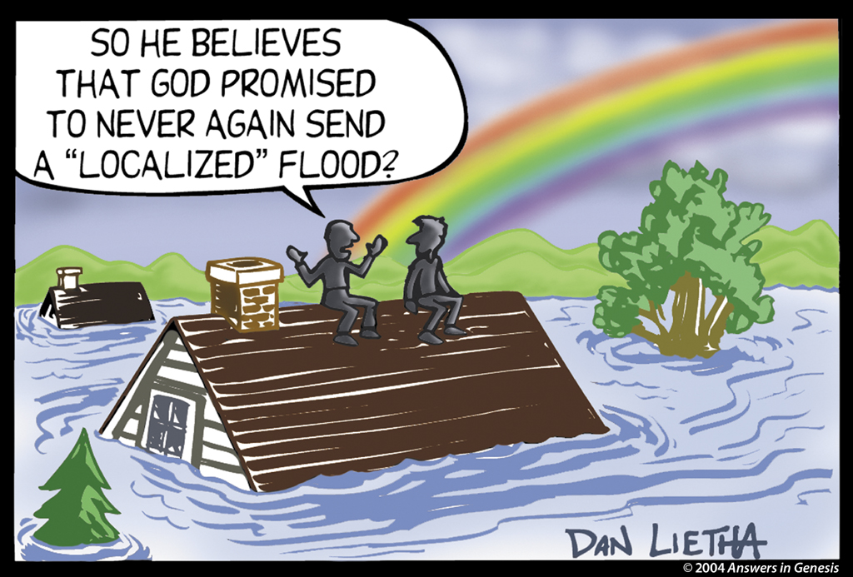
CW-Local Flood 2 01130
那就是说他相信上帝再也不会降下区域性的洪水咯？

Slide 40
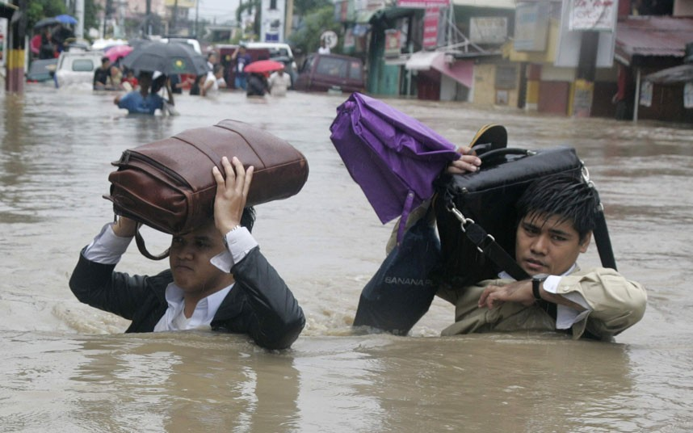
区域性的洪水？
如果诺亚的洪水是区域性的，上帝已经一再违反了他的诺言，再也不发这种洪水了！
77j
Notes:
http://www.answersingenesis.org/Home/Area/overheads/archive/oh20030829_191_scrn.jpg

Slide 41
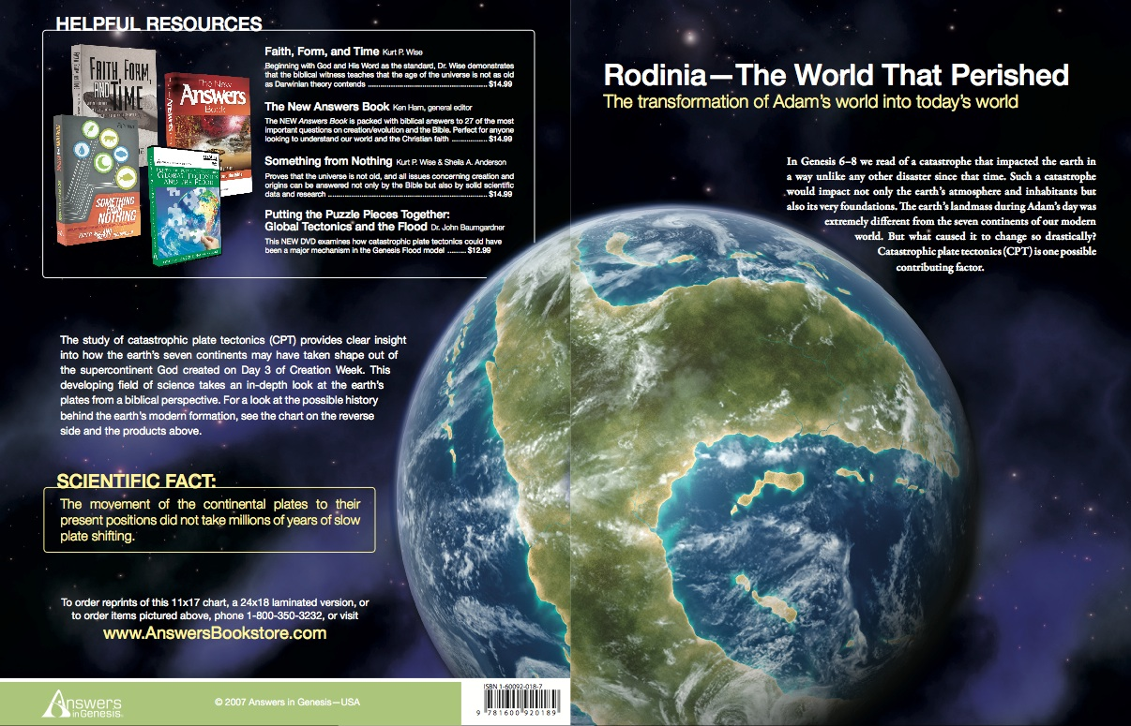
罗丹尼亚–灭亡的世界
亚当的世界转变成为今世界

Slide 42
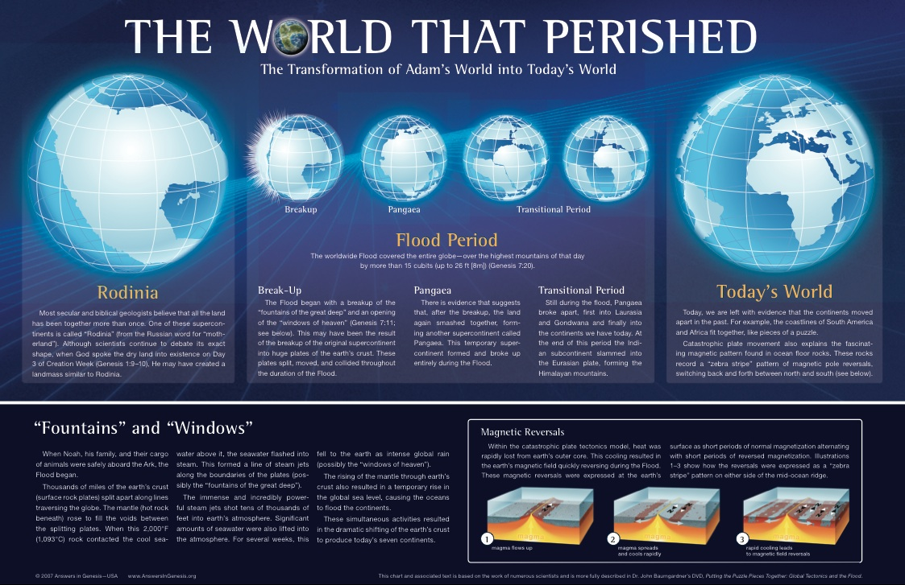
灭亡的世界
亚当的世界转变成为今世界

Slide 43
Slides on
创世记8章

Slide 44

洪水的意义
上帝公义审判
上帝救赎恩典
水的洗礼 (彼 得 前 書 3:20-21)
彼得前书 3:20 他们就是挪亚建造方舟的日子、神容忍等待的时候，那些不顺从的人。当时进入方舟、借着水得救的人不多，只有八个。这水预表的洗礼 . . .

Slide 45
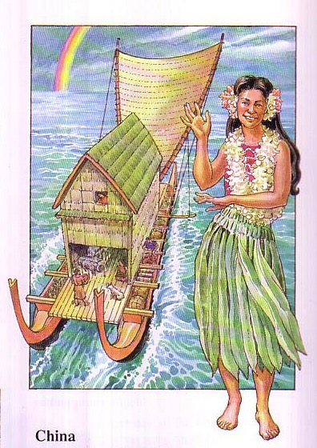
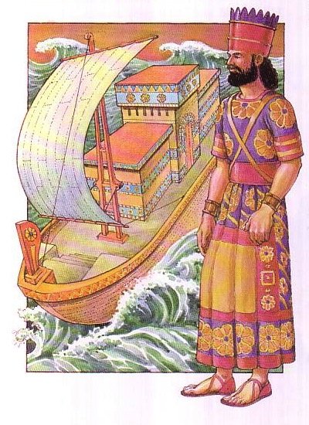
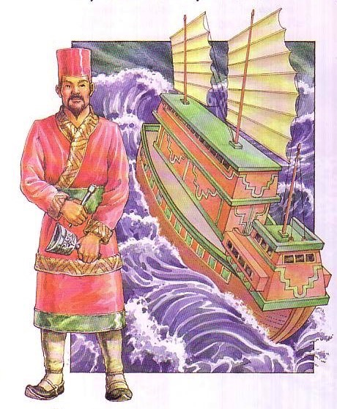
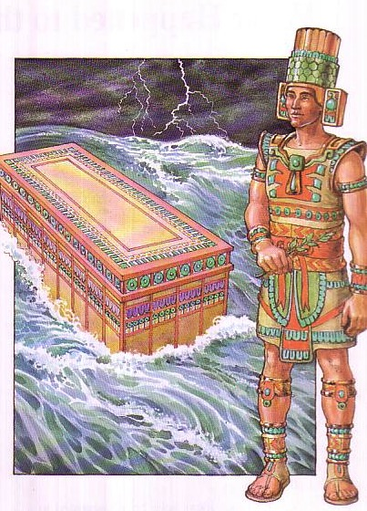
Flood Legends
83c
270 洪水的传说
夏威夷
巴比伦
墨西哥
共同要素:
全球的大洪水
以船救命
家庭乘客
中国

Slide 46
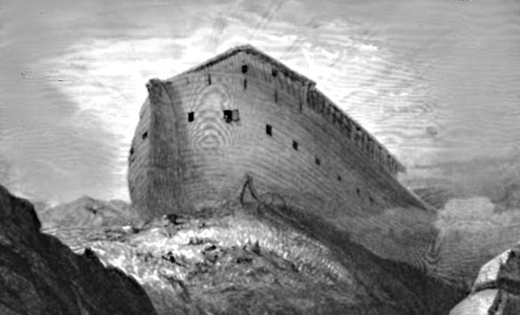
嘲讽者相信统一主义
“ 最重要的，你们应当知道：在末后的日子，必定有好讥笑的人出来，随着自己的私欲讥笑说： “他要降临的应许在哪里呢？因为自从列祖睡了以来，万物依然存在，与起初创造的时候一样。”
彼得后书3:3-4 （CNV）

Slide 47
嘲讽者怀疑洪水
“他们故意忘记这事：在太古的时候，因着 神的话，就有了天，和从水而出、藉水而成的地。当时的世界，因被水淹没而消灭了。 但现在的天地，还是因着同样的话可以存留，直到不敬虔的人受审判和遭灭亡的日子，用火焚烧。”
彼得后书3:5-7 (CNV)

Slide 48

亚当和夏娃早在几个世纪以前就与恐龙生活在一起，那么为什么我们认为恐龙因洪水而灭绝了呢？

Slide 49
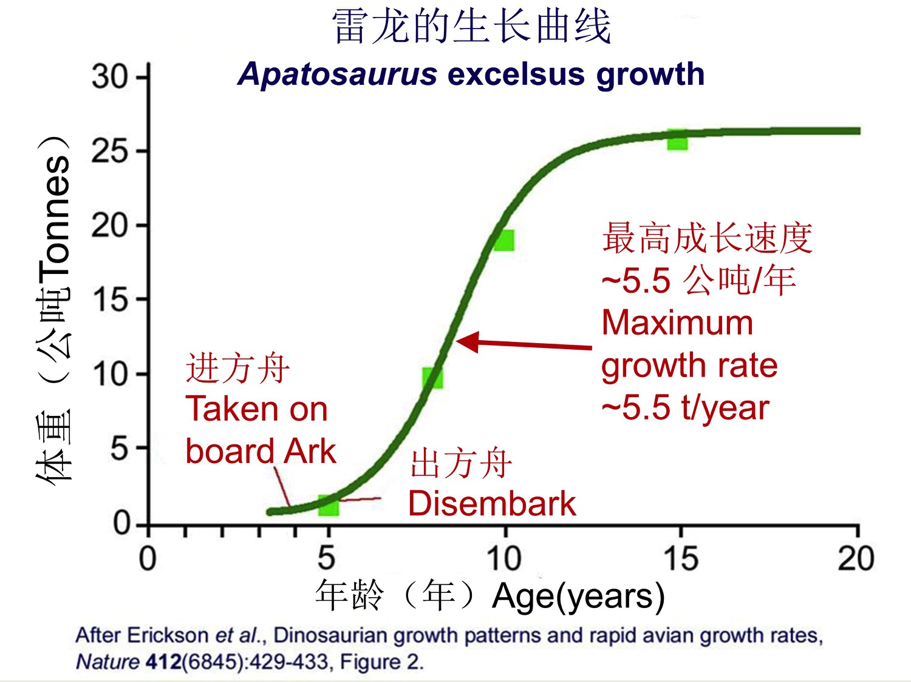
小型恐龙很容易放在方舟上。
（恐龙的生长模式和快速的鸟类生长速度，大自然）

Slide 50
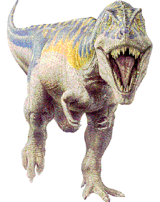
恐龙最近生存
“河马” – 巨大的素食主义者
(约伯记 40:15-24)
“鳄鱼” – 凶猛的肉食者 (约伯记 41)
英国国王莫维迪斯被杀死，“被吞下。。就像一条大鱼吞下一条小鱼”（公元前336年）。
1693年，一名怪兽英格兰Bedd-yr-Afanc被杀
仅在英格兰就有近200个地方报告了怪物
Notes:
Bill Cooper, After the Flood (Chicester, England: New Wine, 1995), 131.

Slide 51

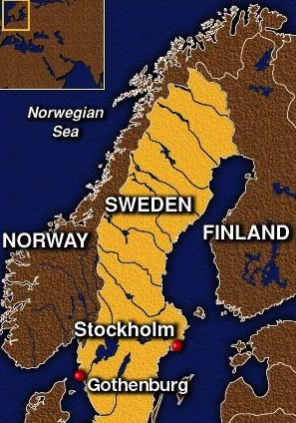
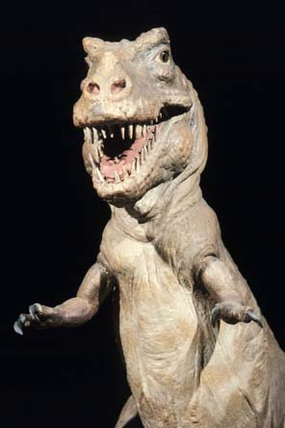
贝奥武夫与丹麦的生物
挪威
海
丹麦诗词赞颂贝奥武夫（公元495-583年）-后来当了的国王，长达50年
怪物格伦德尔（“研磨者，驱逐舰”）猎杀丹麦人12年（公元503-515年）
这位英雄从丹麦和瑞典之间的海路清除了可怕的动物
然后，他伸出格林德尔的小胳膊，后者退到了他的山洞并流血致死。
瑞典
挪威
芬兰
斯德哥尔摩
哥德堡
丹麦

Slide 52
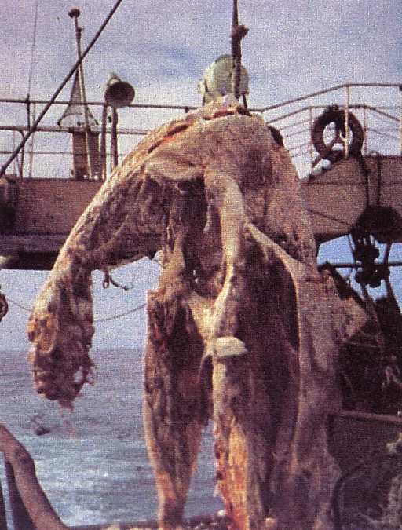
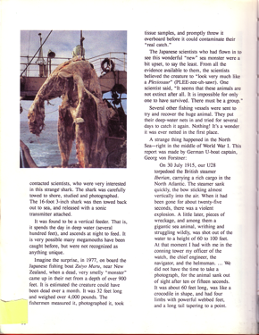
日本渔夫过世了的怪物
(The Times （ 时代） 1977年 7月 21日)
两吨重，十米长
在克赖斯特彻奇附近330米深的海洋中被抓
蛇龙：巨大，小头的爬行动物，有长脖子和四个鳍
被海洋生物学家矢野道彦（Michihiko Yano）拍摄和素描
船长把它扔回海里，以免污染他的鱼。
不久后，英国广播公司报道这这是以条鲨鱼 （1977年7月30日）！
Enlarge and read this!
Duane T. Gish, Dinosaurs by Design (4730 Barnes Road, Colorado Springs, CO: Master Books and Creation-Life Publishers, 1992), 86
（由设计的恐龙）
Notes:
Duane T. Gish, Dinosaurs by Design, 4730 Barnes Road, Colorado Springs, CO: Master Books and Creation-Life Publishers, 1992, 86

Slide 53
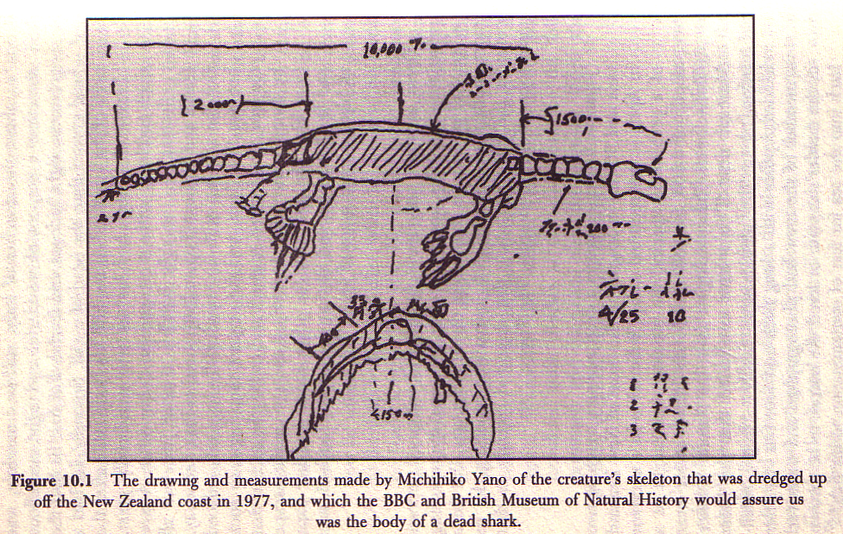
这是鳄鱼吗？
图形10.1矢野道彦（Michihiko Yano） 绘制和测量的生物骨骼是在1977年从新西兰海岸挖出的，英国广播公司和英国自然历史博物馆将向我们保证这是鳄鱼的尸体。
Bill Cooper, After the Flood, 140 （洪水过后）

Slide 54
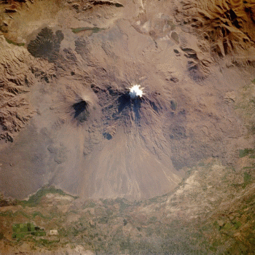
Noah's Ark Mt. Arart
从太空看见白雪皑皑的亚拉腊和小亚拉腊山顶-位于土耳其东部不活动的火山。 亚腊拉山高达海平面上3英里。 这座山是挪亚方舟的传统安息之地。
亚拉腊山
国家航空和航天局图片
© EBibleTeacher.com
指数
Notes:
The picture shows a satellite view of snow covered Mt. Ararat and Little Ararat. These mountains are inactive volcanoes located in eastern Turkey. Mt. Ararat rises over 3 miles above sea level. This mountain is the traditional resting place of the Ark. You can see the lava flow fields to the south part of the mountain peak. Below the lava field you can see green fields.

Slide 55
Slides on
创世记9章

Slide 56
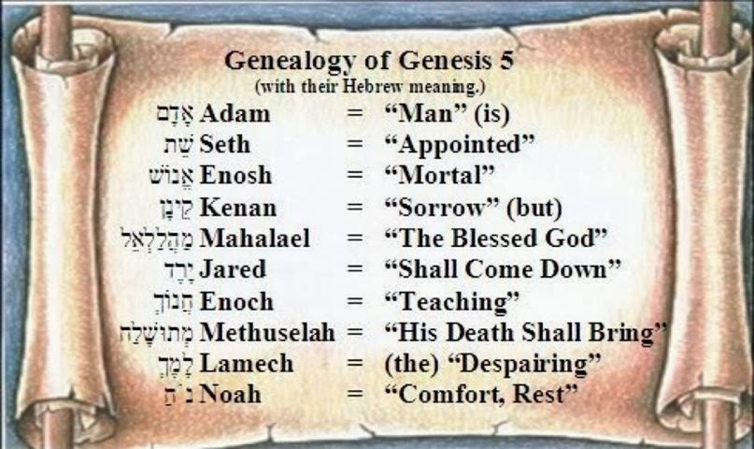
十代祖先的名字的含义
创世记5章的家谱
（及他们的希伯来文意识）
亚当
“人”（是）
塞特
“选派”
挪士
“凡人”
该南
“悲哀” （可是）
玛勒列
“有福之神”
雅列
“将下来”
以诺
“教学”
玛土撒拉
“他的死将带来”
拉麦
“绝望”
挪亚
“安慰，休息”
Notes:
Reading downward with the meanings above, we see that death reigned on the earth. However, their names teach us that at the time of the death of Methuselah in the year of the Flood, through Noah (“comfort, rest”) the world that was renewed through the Flood.

Slide 57
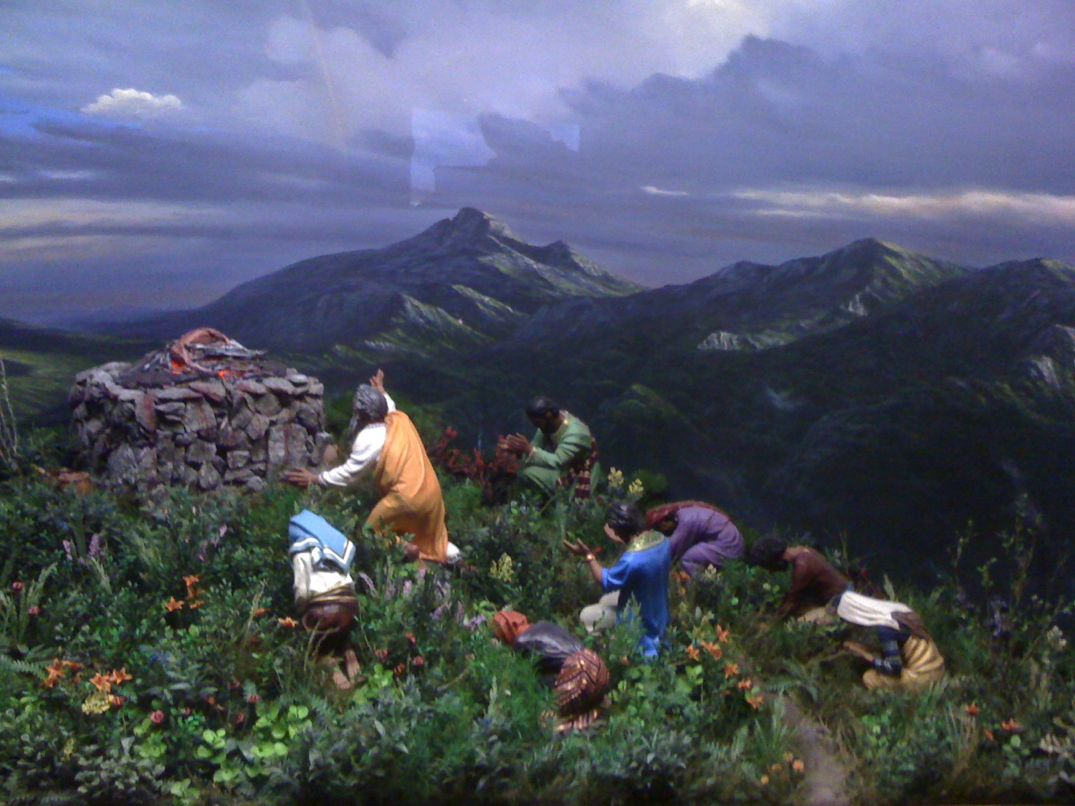
敬拜与彩虹

Slide 58
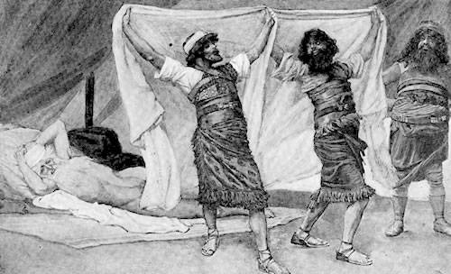
挪亚并不完美
“迦南的父亲含看见了自己父亲的下体，就去告诉在外面的两个弟兄。²³于是，闪和雅弗二人拿了件外衣，搭在自己的肩膀上，倒退着进去，盖上他们父亲的下体；因为他们背着脸，所以没有看见他们父亲的下体” (9:22-23 CNV).

Slide 59
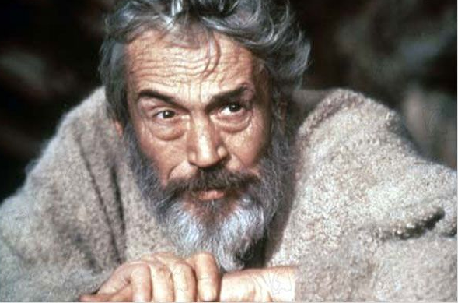
挪亚并不完美
“挪亚酒醒以后，知道小儿子对他所作的事，²⁵就说：
‘迦南应当受咒诅，他必给自己的兄弟，作奴仆的奴仆’” (9:24-25 CNV).

Slide 60
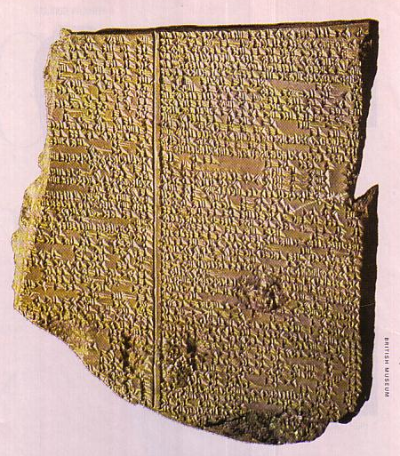
吉加墨咏史诗
石 版 XI
218
尼尼微，伊拉克
公元前650
洪水故事与创世记6-9相似

Slide 61
文学的种类
140
吉加墨咏史诗
巴比伦版本的洪水（公元前2000）
巴比伦神化
多神祗
神祗的争吵
洪水起因的混淆
阿搭德－雷声
尼努塔－风
安努纳基－闪电
圣经记载
一神论
一位上帝
上帝惩罚败坏的百姓
众生的创造者－执行审判

Slide 62
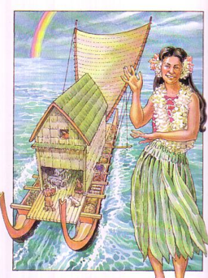



Flood Legends
188g
83c
270 洪水的传说
夏威夷
巴比伦
墨西哥
Common Elements:
universal flood
boat saved
family passengers
中国

Slide 63



船的汉字
188g
船
舟
八
人口
八
舟
舟
人口
中国

Slide 64




偶像文学的种类
189
历史
  亚述 (例如, 提格拉特帕拉沙尔)
  巴比伦历代志
  埃及 (法老的历史)
  波斯 (例如, 古列碑柱)
智慧
  阿曼尼摩比王训诲
  埃及情诗
  圣歌和祷告

Slide 65

智慧文学的相似之处
188b
阿门内莫普教诲
箴言 22:17–24:22
“倾听你的声音，听见我说的话，用你的心去忧虑。把它们放在你心中，让它们安放在你腹部的棺材里对你有好处。他们可以充当你的舌头上的钉子” (第一章)
“你要留心听智慧人的言语，专心领受我的知识。如果你心里谨守，嘴唇上常常诵念这一切，自会觉得甘美。”
(箴言 22:17-18 CNV)
Notes:
"The Legacy of Egypt", S. R. K. Glanville, contributor W. O. E Oesterley, p. 246-248, Oxford, 1942 (http://en.wikipedia.org/wiki/Instruction_of_Amenemope accessed 9 July 2014)

Slide 66
智慧文学的相似之处
188b
阿门内莫普教诲
箴言22:17–24:22
“小心不要抢劫穷人，压压迫 苦难者” (第二章)
“你不可因贫穷人穷乏，就抢夺他的东西，也不可在城门口欺压穷苦人” (箴言 22:22 CNV)
Notes:
"The Legacy of Egypt", S. R. K. Glanville, contributor W. O. E Oesterley, p. 246-248, Oxford, 1942 (http://en.wikipedia.org/wiki/Instruction_of_Amenemope accessed 9 July 2014)

Slide 67

偶像文学的种类
189
历史
  亚述 (例如, 提格拉特帕拉沙尔)
  巴比伦历代志
  埃及 (法老的历史)
  波斯 (例如, 古列碑柱)
智慧
  阿曼尼摩比王训诲
  埃及情诗
  圣歌和祷告

Slide 68

智慧文学的相似之处
188b
阿门内莫普教诲
埃及情诗
箴言 22:17–24:22
雅歌
“如果我什至是我妹妹的洗衣工，甚至只有一个月的时间！抓紧接触她身体（的衣服），我就会变得更加坚强 （阿诺德，192页）
“你衣服的香气好像黎巴嫩山的香气。” (4:11 CNV)

Slide 69
偶像文学的种类
189
历史
  亚述 (例如, 提格拉特帕拉沙尔)
  巴比伦历代志
  埃及 (法老的历史)
  波斯 (例如, 古列碑柱)
智慧
  阿曼尼摩比王训诲
  埃及情诗
  圣歌和祷告

Slide 70
智慧文学的相似之处
188b
阿门内莫普教诲
埃及情诗
(阿诺德, 192页)
马里信件
巴比伦神谱
巴比伦神义论
箴言 22:17–24:22
雅歌
阿卡德语言
杀戮主权
与“约伯记”的苦难对话

Slide 71


偶像文学的种类
(续)
预言
  马里预言文本 (公元前1800-1760)
马里

Slide 72
偶像文学的种类
189
(续)
预言
  马里预言文本 (公元前1800-1760)
  玛尔杜克预言 (Readings from the ANE, 215)
法律 (p. 191)
  赫人条约 (宗主附庸条约; cf. OTB, 190)
  汉谟拉比法典
书信
  阿玛尔纳书信
  拉吉陶片
赫人条约的格式
(公元前15th 世纪, 190页)
序文 (说话人的介绍)
历史序言
约定 (条款)
定金
神灵的见证
诅咒和祝福

Slide 73


西奈山之前的律法
192
汉谟拉比
摩西
公元前1800年
公元前1400年
巴 别
西 乃 山

Slide 74
出埃及记法则
191
苏末
吾魯卡吉納改革
吾珥南模法典
利比以赛他法典
阿卡得
伊施嫩纳法典
汉谟拉比法典
中亚述法典
赫
赫穆尔希利斯I或哈图 希利斯者法典

Slide 75


犹大律法更公平
罪行
圣经
汉谟拉比
偷盗
赔偿两倍 (出埃及记 22:9)
处死 (§ 4)
抢劫
赔偿两倍 (出埃及记 22:7)
处死 (§ 21)
窝藏奴仆
无罪 (申命记 23:15)
处死 (§ 16)
伤害奴仆
奴仆释放
主人 付偿(§ 199)

Slide 76
犹大律法更公平
罪行
圣经
汉谟拉比
伤害财主
冒犯者受同样伤
跟旧约全书一样
(§ 196-197)
伤害穷人
冒犯者受同样伤
罚款一百银币 (§ 198)
杀财主的女儿
根据案件是非曲直
杀冒犯者的女儿 (§ 209)
伤害奴仆
根据案件是非曲直
罚款五块银子 (§ 211, 213)

Slide 77
汉谟拉比法典在创世纪出现
192a
  收养律法立以利以谢作为亚伯兰的继承人 (创世纪 15). § 191.
  夏甲送给亚伯拉罕 (创世纪 16) 辟拉 (创世纪 30:4) 和悉帕 (创世纪 30:9) 送给雅各, 照着汉谟拉比法典. § 146.
  亚伯拉罕买麦比拉 (创世纪 23) 办理是遵照商业法典. § 7.
  雅各对拉班提出的建议～偷窃被判死刑～是遵照法典 (创世纪 31:32) § 6.

Slide 78
汉谟拉比法典在创世纪出现
192a
  犹大扬言要他的媳妇他玛受处以火刑 (创世纪 38:24), 是遵照巴比伦法典 § 110.
  约瑟的管家提出的建议，“无论在谁那里搜［银杯］出来，谁就要死。” (创世纪 44:9) 根据法律规定， 在王宫偷窃会受到死刑 § 6.

Slide 79
汉谟拉比法典在创世纪出现
192a
  雅各送供地给他最喜爱的儿子约瑟 (创世纪 48:22) 是遵照汉谟拉比法典 § 165.
  流本的长子名分被割断 (创世纪 49:4) 是遵照汉谟拉比法典来处罚他 § 158.
  亚伯兰无能卖夏甲 (创世纪 16:6). § 119.

Slide 80

汉谟拉比 对比 摩西
192
问题 | 外邦 | 以色列
律法的基础 | 君王的话语 | 耶和华的特性
不犯罪的动机 | 冒犯神的怪念头 | 神的圣洁: "你们要圣洁，因为我是圣洁的" (利未记19:2) 并爱他 (申名记 6:4-5)
政府 | 民权政治 | 神权政治
社会差别 | 很多 | 没有
惩罚 | 严厉 (死刑很多) | 合情理 (保守使用死刑)
神 | 多神 | 一神
女人 | 可虐待 | 被尊重
奴隶 | 没有人权 (没有休息, 永久为奴) | 有人权 (安息日休息, 六年后解放)
人的生命 | 便宜，可牺牲的 | 非常宝贵

Slide 81

各民族图表
18
雅弗族人
亚拉腊
闪族人
苏美人
含族人
迦南人
埃及族人

Slide 82

各民族图表是否准确 (创世纪 10-11)?
MS
“被修建表国家入简单的谱学, 我想看多少它的名字被证实了在其它国家纪录在中东... [ 我看见了] 国家表列出了人类所有家庭和部落在他们的正确分组, 是否那些分组是人种学, 语言或地理的。所有名字, 没有例外, 是准确的, 并且在超过二十五年搜寻和分析里, 我揭露了没有一个差错或事实的假供词在国家表中.”
Bill Cooper, After the Flood (Chichester: New Wine, 1995), 38-39
SG
ER
DS
PG
RS
Handbook pg. 15-16
25
1

Slide 83

“神是宇宙的主宰”

Slide 84


旧约全书背景链接地址 BibleStudyDownloads.org
免费获得该讲解!
圣经学习下载
Notes:
The explanation for free!
OT Backgrounds link address

Slide 85
Black

